Slide 1
Avainhenkilöpäivät 3.-4.10.2020
YHTEISKUNTAVASTUU LAJILIITTOTOIMINNASSA
Ympäristö
päästöjen vähentäminen,
hiilidioksidipäästöjen kompensointi

Slide 2
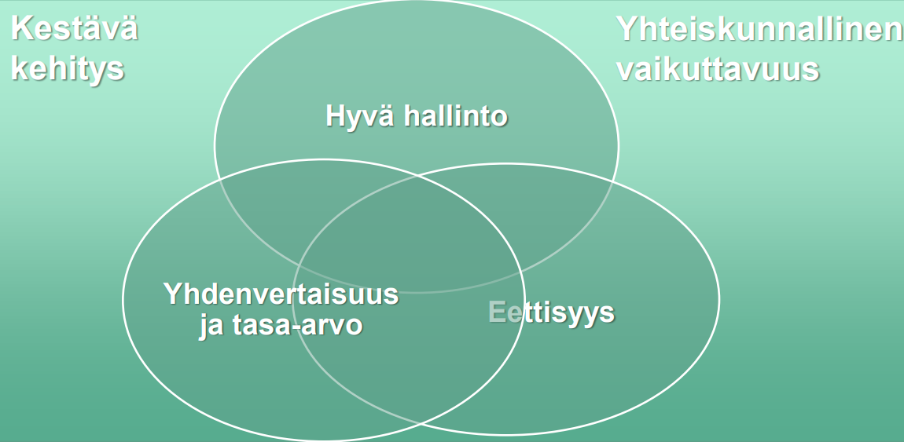
Yhteiskuntavastuu lajiliittojen valtionavustushaussa 2021 alkaen
OPETUS- JA KULTTUURIMINISTERIÖ
Yhteiskuntavastuun osa-alueet:

Slide 3
Yhteiskuntavastuun osa-alueet
OPETUS- JA KULTTUURIMINISTERIÖ
Hyvä hallinto - Toiminnan lainmukaisuus. Taloudenpidon läpinäkyvyys. Päätöksenteon demokraattisuus. Tasa-arvo ja diversiteetti. Avoimuus Osallisuus.
Toiminnan eettisyys - Kansainväliset sopimukset (ihmisoikeussopimukset, antidoping, manipulaatio, katsomoturvallisuus) ja Reilu Peli
Turvallisuus - Antidopingsuunnitelmat ja toimeenpano
Ympäristö ja ilmasto
- Ympäristövastuu Terveellisyys- ja turvallisuus
Tasa-arvo ja yhdenvertaisuus - Tasa-arvo- ja yhdenvertaisuussuunnitelma – hallinto + toiminta. Syrjinnän-, epäasiallisen kohtelun-, häirinnän-, kiusaamisen-, rasismin ehkäisy ja puuttuminen

Slide 4
Toteutus
OPETUS- JA KULTTUURIMINISTERIÖ
Yhdistyksen säännöt (hyvä hallinto, kurinpito)
Tasa-arvo- ja yhdenvertaisuussuunnitelma; hallinto + toiminta <-> seurat (ml. esteettömyys, saavutettavuus, kustannukset, syrjinnän, kiusaamisen ja epäasiallisen kohtelun ehkäisy)
Ympäristövaikutusten tunnistaminen ja toimenpiteet
Terveiden elämäntapojen edistäminen (fyysinen turvallisuus, päihteettömyys)
Antidopingohjelma

Slide 5
Yhteiskuntavastuullinen toiminta
OPETUS- JA KULTTUURIMINISTERIÖ
TAVOITTEET > SEURANTA > KEHITTÄMINEN >TAVOITTEET > SEURANTA > KEHITTÄMINEN ..
2020 • Sääntömuutokset
• Tasa-arvo- ja yhdenvertaisuussuunnitelmat
• Antidopingohjelma
• Terveiden elämäntapojen edistäminen
• Ympäristövaikutusten tunnistaminen ja toimenpiteet
➢ Keskeiset kehittämiskohteet ja tavoitteet liiton omista lähtökohdista (3 – 5) sekä seurantasuunnitelma
2021
• Ympäristöohjelma
• Antidopingohjelman päivitys vastaamaan uutta säännöstöä

Slide 6
Imago, hiilidioksidipäästöt
Ilmastonmuutoksesta on laajasti medioissa. Aiheina hiilidioksidin vähentäminen ja hiilineutraali toiminta. Tavoitteita ja suunnitelmia.
Kouluissa on ilmastokasvatusta, 9-luokka esim. ”äikkä, musiikki, historia, kuvis.” tietoisuus ja huoli ilmastosta lisääntyy koulujen kautta varsinkin nuorten keskuudessa. Vallalla tunne väärästä kun tuottaa hiilidioksidia.
Ilmailuharrastus tuottaa hiilidioksidia. Lähes kaikki toiminta tuottaa hiilidioksidia.
On nykypäivää ottaa myös harrastuksessa ilmastoasiat ja erityisesti hiilidioksidipäästöt huomioon ja pyrkiä vähentämään niitä.
Liitto etsi sopivaa yhteistyökumppania melko pitkään.
Liiton ympäristösivustolla on oma sivu hiilidioksidipäästöjen vähentämisestä sekä hiilidioksidien kompensoimisesta.

Slide 7
Hiilidioksidipäästöjen kompensointi
Liiton hiilidioksidipäästökompensaatio yhteistyökumppani on 4H-järjestö.
Kompensoijina ilmailuyhdistykset sekä ilmailijat.
Kompensaatiorahalla istutetaan puita.
4H ostaa taimet, hoitaa istutuksen.
Ilmailijalle 1 000l lentobensaa tuottaa 2 2017kg hiilidioksidia.
Esimerkkinä 960l kompensointi, istutetaan 9 puuta ja maksaa 22,5euroa.
Yksi puu maksaa 2,5 euroa.

Slide 8
Hiilidioksidipäästöjen kompensointi
2020 kompensaatiomäärät ilmoitetaan kauden 2020 loppuun mennessä.
Kerhot lisäävät kompensaation kerhonsa lento-, hyppy-, hinaus-, kenttä- tms. maksuihin tilittäen maksun 4H:lle.
Kerhot valistavat kerhonsa yksittäisiä lentäjiä kompensoimaan päästöjään itsenäisesti.
Ilmailuliiton sivuilla on ohjeet kuinka toimia: https://www.ilmailuliitto.fi/ilmailuliitto/ymparistoasiat/
4H:n palkkaamat nuoret istuttavat taimet Ilmailuliitolle nimetylle alueelle.
Taimien istutus kesällä 2021.
Ilmailuliitto saa tietoonsa kompensaatiomäärät ja mukana olevien kerhojen nimet.

Slide 9
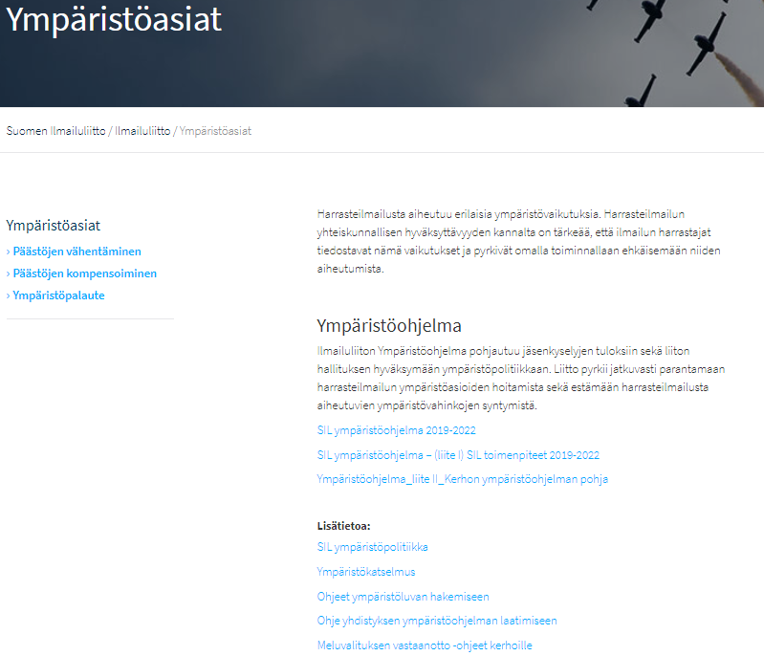

Slide 10
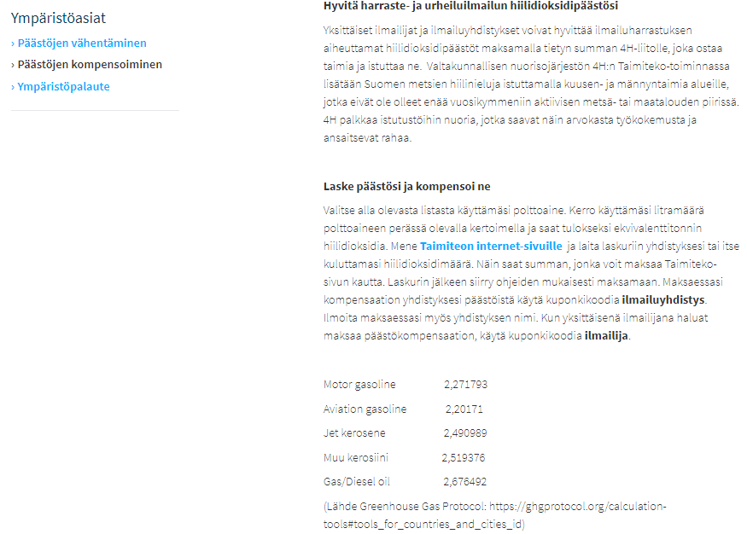

Slide 11
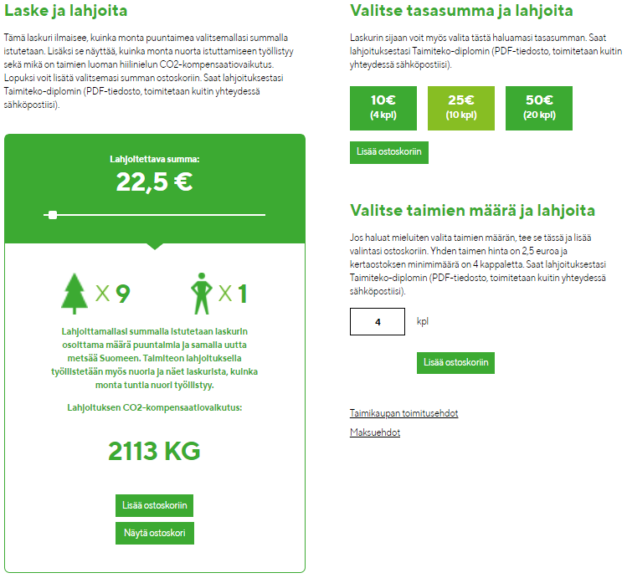

Slide 12
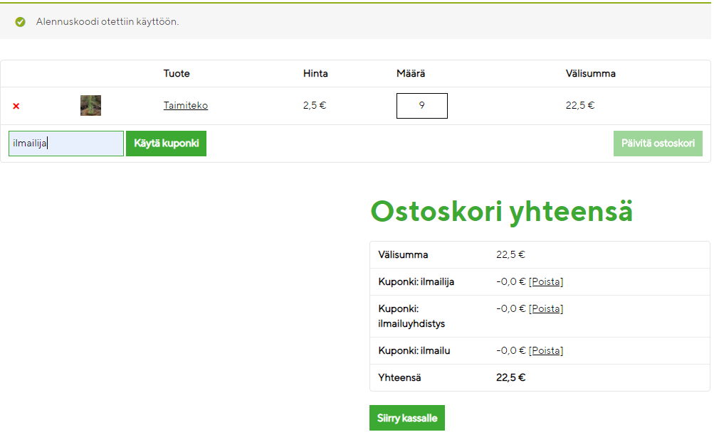

Slide 13
